Slide 1
Решение задачи от MSU104
Гуляков Никита
Куликов Артём
Ренкас Владислав
Ровенский Михаил

Slide 2
Наше решение
Как мы поняли проблему?
Клиент обращается со своими проблемами и вводит информацию о своём бизнесе, в ответ мы должны сгенерировать для него решение проблемы и проанализировать его боли. Поэтому мы решили обратиться к генеративным моделям и использовать большие языковые модели. Используя подключенные инструменты ей будет подаваться дополнительная информация для формулировки ответа.

Slide 3
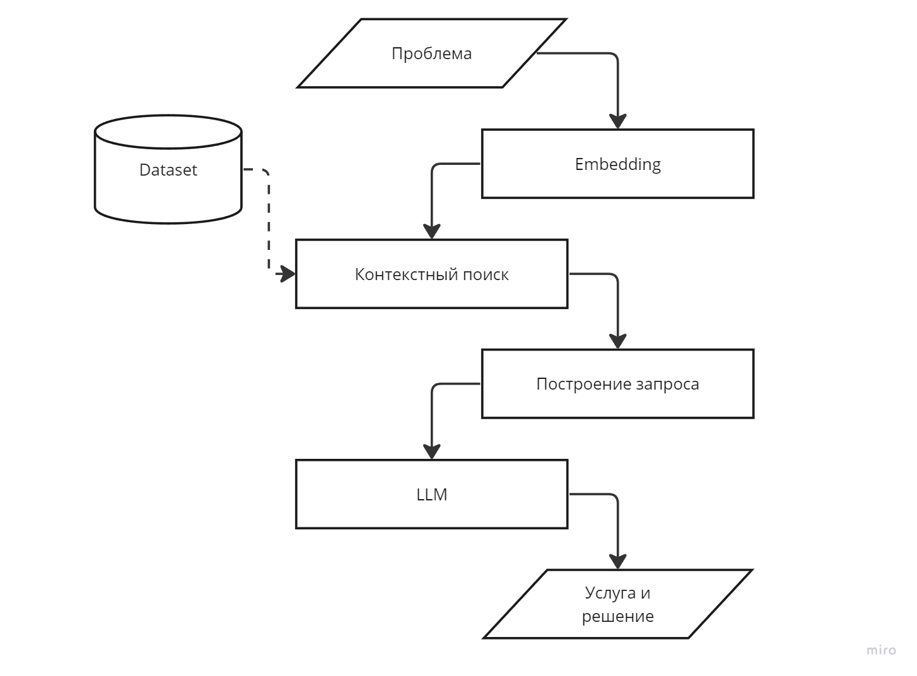

Slide 4
Масштабируемость

Slide 5
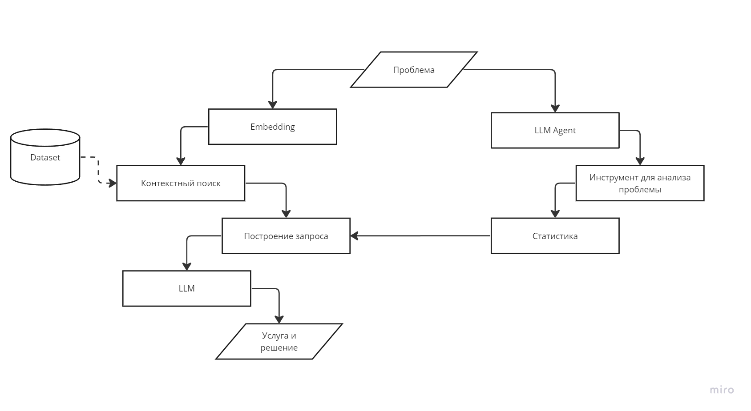

Slide 6
Идея для дальнейшего развития

Slide 7
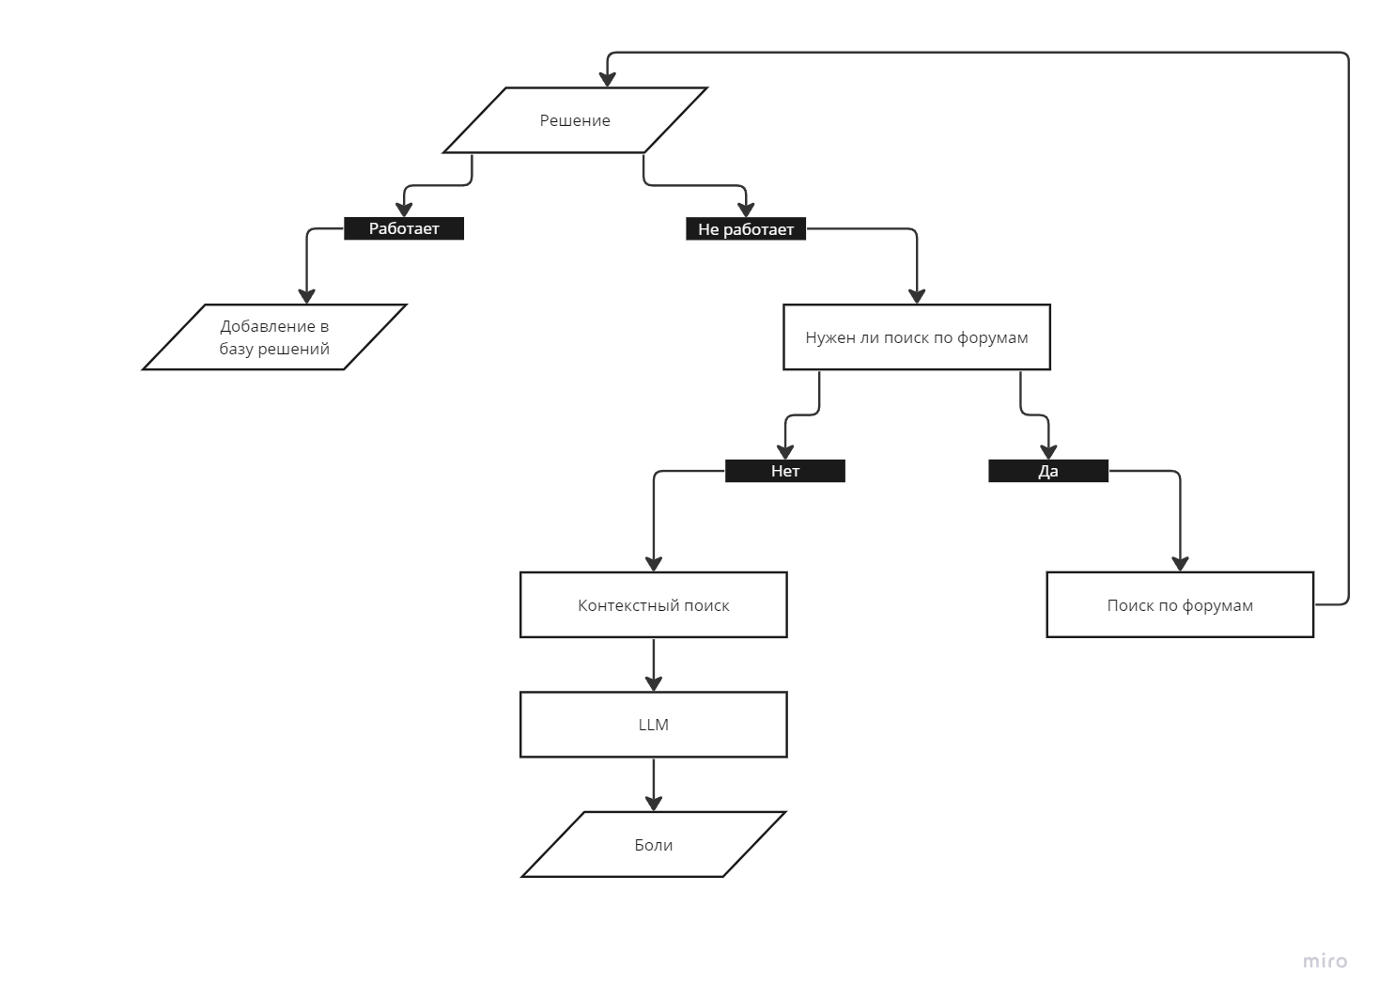

Slide 8
